Slide 1
Seminario de Lenguajes (opción PHP/React/API REST) – JSON
JSON
  JavaScript Object Notation
    Texto plano autodescriptivo y fácil de entender para almacenar, comunicar o transportar datos
    Cada “dato” es un par nombre: valor
      "name":"John"
    Los datos son separados por “,”
      "name":"John", "city":"New York"
    Los objetos se expresan encerrando datos entre llaves
      {"name":"John", "city":"New York"}
    Los arreglos se expresan encerrando valores entre corchetes
      ["John", "Anna", "Peter"]
Fac. de Informática - Raúl Champredonde <number>

Slide 2
Seminario de Lenguajes (opción PHP/React/API REST) – JSON
JSON
  Tipos de valores
    Strings
      {"name": "John"}
    Numbers
      {"age": 30}
    Objetos
      {
      "employee": {"name":"John", "age":30, "city":"New York"}
      }
    Arreglos
      {
      "employees": ["John", "Anna", "Peter"]
      }
    Booleans
      {"sale": true}
    Null
      {"middlename": null}
Fac. de Informática - Raúl Champredonde <number>

Slide 3
Seminario de Lenguajes (opción PHP/React/API REST) – XML
JSON / XML
{ "employees":[{ "firstName": "John", "lastName": "Doe" }, { "firstName": "Anna", "lastName": "Smith" }, { "firstName": "Peter", "lastName":"Jones" }] } | <employees> <employee> <firstName>John</firstName> <lastName>Doe</lastName> </employee> <employee> <firstName>Anna</firstName> <lastName>Smith</lastName> </employee> <employee> <firstName>Peter</firstName> <lastName>Jones</lastName> </employee> </employees>
Fac. de Informática - Raúl Champredonde <number>

Slide 4
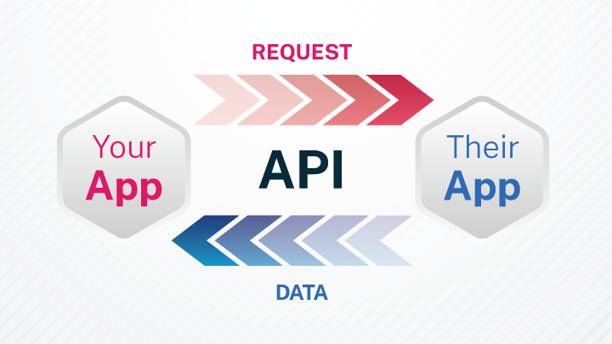
Seminario de Lenguajes (opción PHP/React/API REST) – API REST
API
  Application Programming Interface
  Interfaz de Programación de Aplicaciones
  Mecanismo mediante el cual los programas o aplicaciones web intercambiar sus datos o sus publican comportamientos
  Conjunto de funciones que permiten que las aplicaciones y programas se comuniquen entre sí
Fac. de Informática - Raúl Champredonde <number>

Slide 5
Seminario de Lenguajes (opción PHP/React/API REST) – API REST
Browser
PC Usuario
Web server
hosting comercio
Servidores MP
App web
Frontend
API
Backend
API MP
Otros servidores
APIs tarjetas/bancos
Fac. de Informática - Raúl Champredonde <number>

Slide 6
Seminario de Lenguajes (opción PHP/React/API REST) – API REST
API REST
  REpresentational State Transfer
  Conjunto de reglas que permiten la comunicación estandarizada y eficiente entre aplicaciones, que utilizan la arquitectura web y el protocolo HTTP como base para intercambiar datos
Fac. de Informática - Raúl Champredonde <number>

Slide 7
Seminario de Lenguajes (opción PHP/React/API REST) – API REST
API REST
  Principios de una API para ser RESTful
    Protocolo cliente/servidor sin estado:
      Cada solicitud del cliente debe contener toda la información necesaria para que el servidor comprenda la petición, sin depender de ninguna solicitud anterior. Además, el servidor no debe almacenar ningún estado de sesión sobre el cliente.
    Operaciones bien definidas:
      Las operaciones de la API deben ser claramente definidas y se deben usar los verbos HTTP adecuados para cada una (GET, POST, PUT, PATCH, DELETE).
    Nombres de recursos claros y jerárquicos:
      Los recursos de la API deben ser identificados por un URI (Uniform Resource Identifier) claro y jerárquico que permita su fácil manipulación.
    Representaciones de recursos:
      Cada recurso de la API debe tener una o varias representaciones que permitan su manipulación y transferencia en formatos como JSON o XML.
    Comunicación sin conexión:
      La API debe permitir una comunicación asincrónica, permitiendo que la información sea transmitida en cualquier momento y lugar.
Fac. de Informática - Raúl Champredonde <number>

Slide 8
Seminario de Lenguajes (opción PHP/React/API REST) – API REST
API REST
  Invocaciones a la API / endpoints
    Verbo:
      Indica la operación a realizar (GET, POST, PUT, PATCH, DELETE).
    URL:
      Indica el recurso (http://www.ejemplo.com/api/cursos).
    Respuesta:
      Es el resultado de aplicar la operación sobre el recurso (200 OK).
Fac. de Informática - Raúl Champredonde <number>

Slide 9
Seminario de Lenguajes (opción PHP/React/API REST) – API REST
API REST
  Invocaciones a la API / endpoints
Index: GET http://www.ejemplo.com/api/cursos | 200 OK 404 NOT FOUND
Create: POST http://www.ejemplo.com/api/cursos Parámetros | 201 OK 400 BAD REQUEST
Retreive: GET http://www.ejemplo.com/api/cursos/1 | 200 OK 404 NOT FOUND
Update: PUT http://www.ejemplo.com/api/cursos/1 Parámetros | 200 OK 404 NOT FOUND
Delete: DELETE http://www.ejemplo.com/api/cursos/1 | 204 NO CONTENT 404 NOT FOUND
 | 403 (Acceso prohibido) 500 (Error del lado del servidor al intentar crear el recurso, p.ej. se ha caído la BD)
Fac. de Informática - Raúl Champredonde <number>

Slide 10
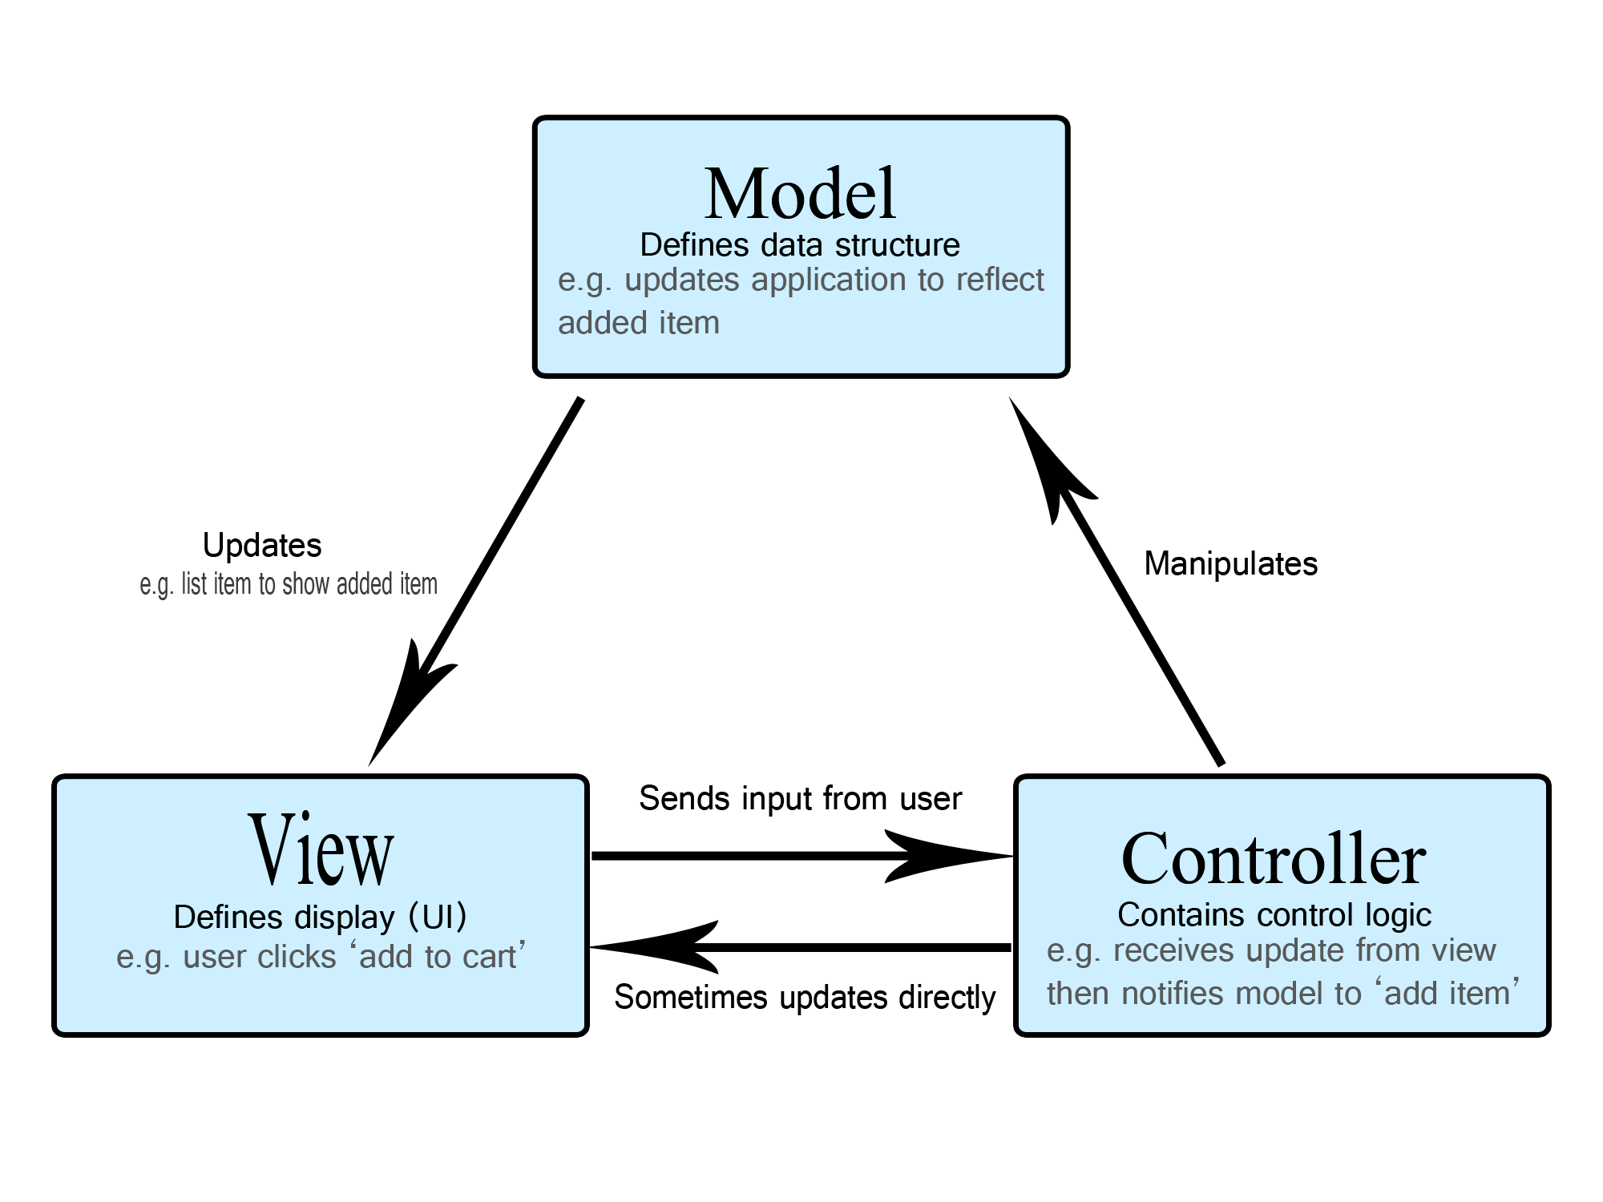
Seminario de Lenguajes (opción PHP/React/API REST) – MVC
MVC
Fac. de Informática - Raúl Champredonde <number>

Slide 11



Seminario de Lenguajes (opción PHP/React/API REST) – Ejemplo
Ejemplo de API REST usando Slim: leadingedu.org
Fac. de Informática - Raúl Champredonde <number>

Slide 12
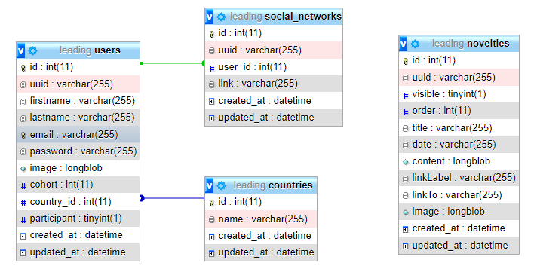
Seminario de Lenguajes (opción PHP/React/API REST) – Ejemplo
Ejemplo de API REST usando Slim
Fac. de Informática - Raúl Champredonde <number>

Slide 13
Seminario de Lenguajes (opción PHP/React/API REST) – Ejemplo
Ejemplo de API REST usando Slim
  Models
    User
    Country
    Novelty
    SocialNetwork
  Controlers
    UserControler
    CountryControler
    NoveltyControler
    SocialNetworkControler
Fac. de Informática - Raúl Champredonde <number>

Slide 14
Seminario de Lenguajes (opción PHP/React/API REST) – Ejemplo
Ejemplo de API REST usando Slim
  Routes
  /* Login */
  $app->post('/login', '\App\Controllers\UserController:login');
  /* Users */
  $app->get('/prv/users',
  '\App\Controllers\UserController:list'); // Index
  $app->post('/prv/users',
  '\App\Controllers\UserController:create'); // Create
  $app->get('/prv/users/{uuid}',
  '\App\Controllers\UserController:retreive'); // Retreive
  $app->put('/prv/users/{uuid}',
  '\App\Controllers\UserController:update'); // Update
  $app->delete('/prv/users/{uuid}',
  '\App\Controllers\UserController:delete'); // Delete
Fac. de Informática - Raúl Champredonde <number>

Slide 15
Seminario de Lenguajes (opción PHP/React/API REST) – Ejemplo
Ejemplo de API REST usando Slim
  Routes
  /* Users / Social Networks */
  $app->get('/prv/users/{user}/socialnetworks',
  '\App\Controllers\SocialNetworkController:list’); // List
  $app->post('/prv/users/{user}/socialnetworks',
  '\App\Controllers\SocialNetworkController:create’); // Create
  $app->get('/prv/users/{user}/socialnetworks/{socialnetwork}',
  '\App\Controllers\SocialNetworkController:retreive’); // Retreive
  $app->put('/prv/users/{user}/socialnetworks/{socialnetwork}',
  '\App\Controllers\SocialNetworkController:update'); // Update
  $app->delete('/prv/users/{user}/socialnetworks/{socialnetwork}',
  '\App\Controllers\SocialNetworkController:delete'); // Delete
Fac. de Informática - Raúl Champredonde <number>

Slide 16
Seminario de Lenguajes (opción PHP/React/API REST) – Ejemplo
Ejemplo de API REST usando Slim
  Routes
  /* Novelty */
  $app->get('/pub/novelties',
  '\App\Controllers\NoveltyController:list'); // List
  $app->post('/prv/novelties',
  '\App\Controllers\NoveltyController:create'); // Create
  $app->get('/pub/novelties/{uuid}',
  '\App\Controllers\NoveltyController:retreive'); // Retreive
  $app->put('/prv/novelties/{uuid}',
  '\App\Controllers\NoveltyController:update'); // Update
  $app->delete('/prv/novelties/{uuid}',
  '\App\Controllers\NoveltyController:delete'); // Delete
Fac. de Informática - Raúl Champredonde <number>

